Slide 1
心肺复苏与突发意外紧急处置

Slide 2
一、急救原则
二、紧急处置

Slide 3
一、急救原则

Slide 4
突发意外的急救原则
安全
及时
正确
有效
4

Slide 5
突发意外的急救目的
挽救生命
减少伤残
5

Slide 6
救命的黄金时刻
现代急诊医学将发病后（或受伤后）的几分钟、十分钟或一小时内抢救危重病人最重要的时刻称之为救命的“黄金时刻”。
如果抢救及时，处理得当，生命就可能被挽救；反之，则生命丧失或病情加重，或导致终生残疾。
6

Slide 7
钻石4分钟
钻石4分钟是指心跳呼吸骤停时要争取在4分钟内对患者进行心肺复苏的抢救，避免
导致大脑皮层不可逆的损伤 。

Slide 8
白金十分钟
事故/疾病发生后的10分钟内非常重要，在这10分钟内能否对伤患者处理得当，对于人的生命的影响程度在60%，处理得当，那么死亡率将降低60%；如处理不得当，那么死亡率就会上升60%，国际上称这10分钟为“白金10分钟”。
8

Slide 9
黄金一小时
患者发病后或受伤后，第一小时内的处置是否得当关乎病人的病情发展与预后，是救治成功与否的关键。医学上称之为“黄金一小时”。
9

Slide 10

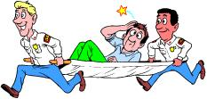
观察现场
表明身份
3.检伤，初步评估
4.电话求救
5.再度评估，安慰伤者，说明将要进行的救助程序，展开现场救护
现 场 急 救 基 本 程 序
10

Slide 11
第一步：评估现场情况
1.现场是否安全
2.受伤人数，伤情如何，致伤原因
3.需要哪种救援：物资、救护车、人力
4.现场救援力量
5.怎样能迅速、安全地将伤者撤离现场。
11

Slide 12
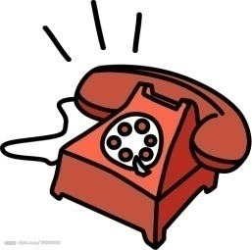
第二步 紧急呼救
1.冷静
2.听清楚急救调度人员的问题
3.认真回答急救调度人员的问题
4.按照急救调度人员的指导操作
牢记冷静、按照指导操作
12

Slide 13

注意事项：
1.在接警人员没有说可以挂电话之前不要挂断电话，
2.报警后不要占用报警电话，
3.立即派人到约定好的等车地点接车，
4.急救坐席全忙时，请持机等待。
13

Slide 14
第三步 保证安全防止进一步侵害
14
1.无论何时何地保证施救者、伤者及现场人士安全。（最重要）
2.立即终止损伤：切断电源、解除热源、去除压砸物。
3.迅速脱离危险环境（伤者、救援人员、现场人员）

Slide 15
防护措施
1.所有与伤病人员接触的人员尽量采取初级防护措施→戴口罩、手套。尤其是皮肤有破损者，接触病人体液要采取防护措施。
2.在有毒气体、液体、火灾等现场要使用防护装备。
3.使用隔离装置为病人施行人工呼吸。
4.处理伤口时尽量要带手套。
5.完成任务后，洗消双手，正确处理污染物。
15

Slide 16
二、紧急处置

Slide 17

心肺复苏

Slide 18
在我国，因人们急救知识与技能的缺乏，猝死患者的生存率仅为1%，而在一些发达国家，猝死患者的生存率却在25%以上。
因此，尽快在我国民众中开展普及急救知识的演练和学习是意义非常重大的工作。

Slide 19
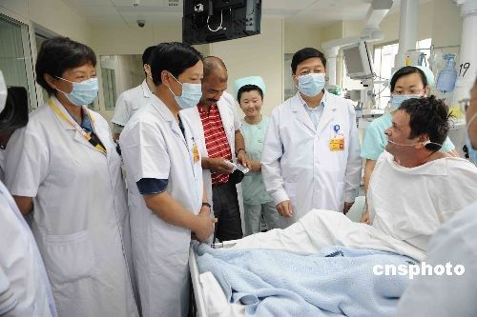
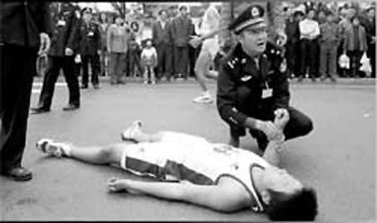
2008年
北京奥运会
南非教练心跳骤停抢救成功
2004年
北京马拉松赛
一名大学生猝死

Slide 20
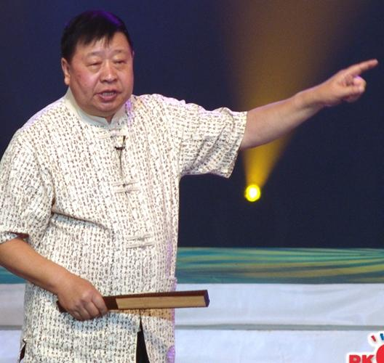
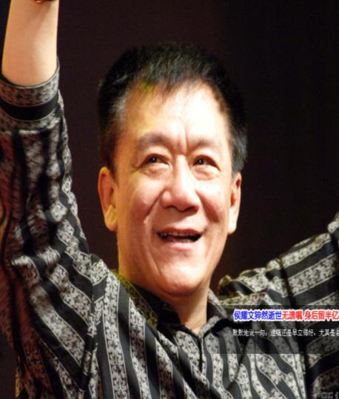
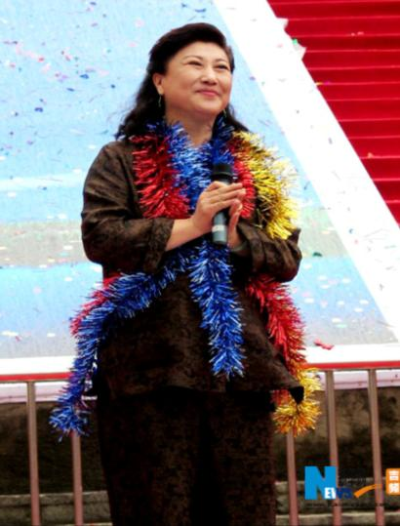
多位明星突发疾病，凄然谢幕

Slide 21

2014年2月17日 上午10点29分，35 岁的IBM深圳公司管 理人员梁娅倒在深 圳地铁蛇口线水湾 站C出口的台阶上， 并保持这一姿态达 50分钟。

Slide 22
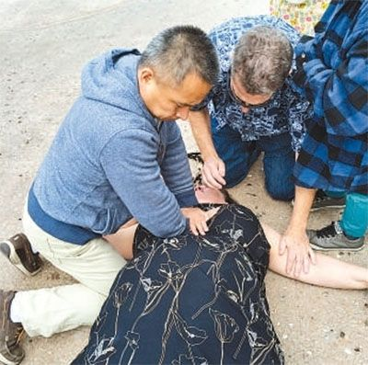
中国游客在美国圣地亚哥海洋世界为美国游客 进行胸外按 压急救，当 时患者的情 况，摸颈动 脉已经没有 搏动了， 呼吸停止。

Slide 23
心跳呼吸骤停是临床上最紧急的情况，70%以上的猝死发生在进入医院前。
心肺复苏（CPR） 使心跳、呼吸恢复正常的抢救措施称为“心肺复苏”。

Slide 24
时间就是生命 复苏越早，存活率越高。 心跳停止4分钟内进行CPR，则病人的生存率较高。 黄金4分钟 4分钟内进行心肺复苏，有50％能救活，4分钟以后进行心肺复苏，生存率＜ 10％。

Slide 25
施行心肺复苏的指征 心跳、呼吸完全停止。 1. 突然意识丧失, 2. 大动脉搏动消失, 3. 自主呼吸停止, 4. 面色发白，口唇青紫， 5. 瞳孔散大。

Slide 26
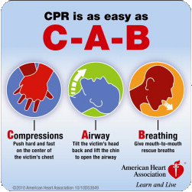
心肺复苏步骤 C. 胸外心脏按压 A. 开放气道 B. 人工呼吸

Slide 27
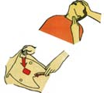
胸外心脏按压C 按压位置 实施心脏按压首先要找准按压的位置，病人仰卧硬板或地上，施救者用手掌根按于胸骨中下1/3交界处（两乳头联线中点)， 按压深度 ≥5cm, 按压频率 ≥100次/分。

Slide 28
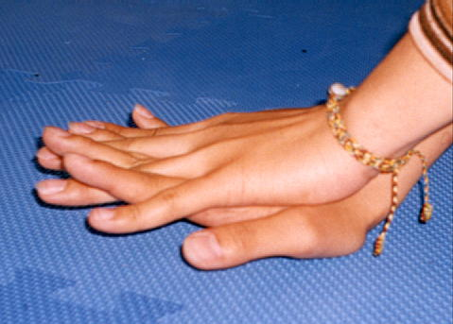
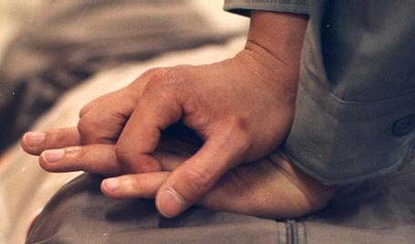
两手手指扣在一起

Slide 29
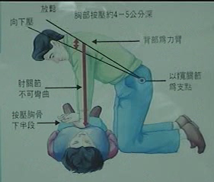
按压时上半身前倾，腕、肘、肩 关节伸直，以髋关节为轴，垂直 向下用力，借助 上半身的体重和 肩臂部肌肉的力 量进行按压。

Slide 30
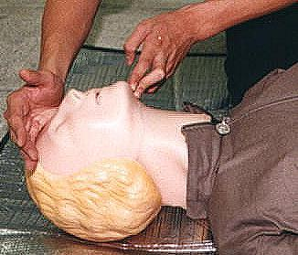
开放气道A（仰头举颏法） 用一只手按压伤病者的前额，使头部后仰，同时用另一只 手的食指及中指将 下颏托起，使下颌 角与耳垂的连线和 地面垂直。

Slide 31
人工呼吸B 采取口对口人工呼吸和口对鼻人工呼吸。口对口人工呼吸时要用一手将病人的鼻孔捏紧，深吸一口气，屏气，用力吹气。 观察人的胸部有无起伏，如果吹气时胸部抬起，说明气道畅通，口对口吹气的操作是正确的。

Slide 32
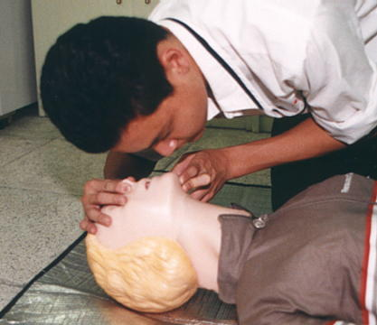
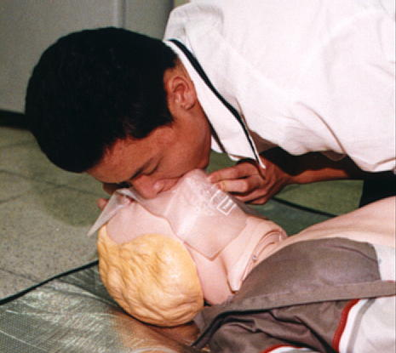
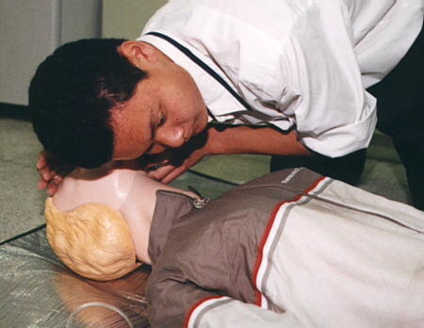

Slide 33
心肺复苏评估 胸外心脏按压30次，人工呼吸2次，即30:2为一个循环，一般做5个循环再次评估。 AED，自动体外除颤仪 猝死的主要原因是心室颤动导致的心脏骤停，治疗室颤最有效的方法是尽早用AED除颤。

Slide 34
心肺复苏终止指标 1.病人已恢复自主呼吸和心跳： ①颈动脉可摸到强有力搏动； ②呼吸恢复； ③意识改善； ④瞳孔回缩。 2.专业急救人员到场接替； 3.由急救医生到场确定病人已死亡。

Slide 35
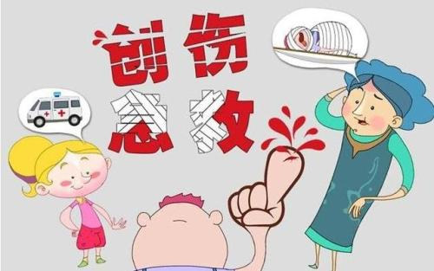
创伤急救

Slide 36
创伤现场急救原则
先救命，后治伤
呼吸心跳骤停者马上实施心肺复苏。
迅速判定有否头、胸、腹致命伤，保持呼吸道通畅。

Slide 37
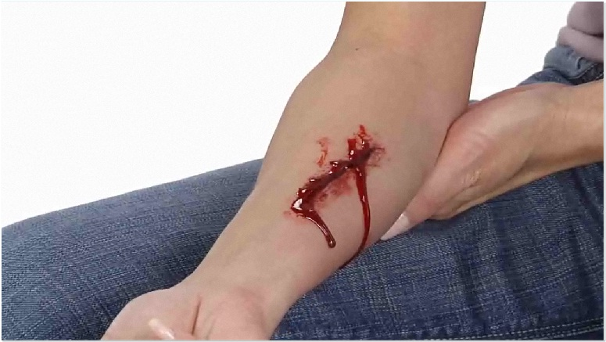

止血与包扎
止血
控制出血，保存有效的血容量。
防止休克，挽救生命。

Slide 38
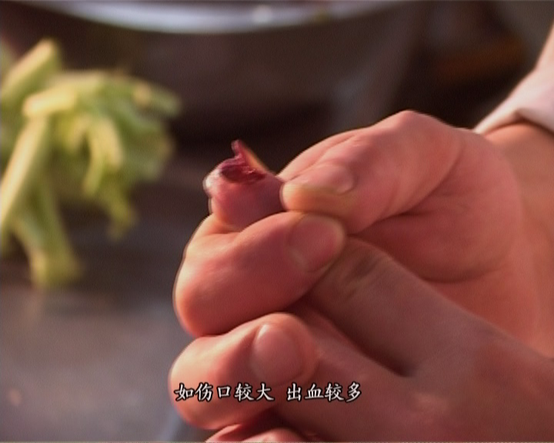
出血
外出血
内出血
外出血分类
动脉出血
毛细血管出血
静脉出血

Slide 39
出血的危险程度不仅与破损血管的口径有关，也与出血的速度成正比。如颈动脉、锁骨下动脉、肱动脉及股动脉等大血管破裂出血，往往来不及送往医院，可于数分钟内在现场死亡；中等口径的血管破裂出血，也可迅速导致休克而危及生命。
由此可见，急性大出血是人体受伤后早期致死的主要原因。因此，在现场采取及时、有效的止血措施是挽救生命最首要的环节。

Slide 40
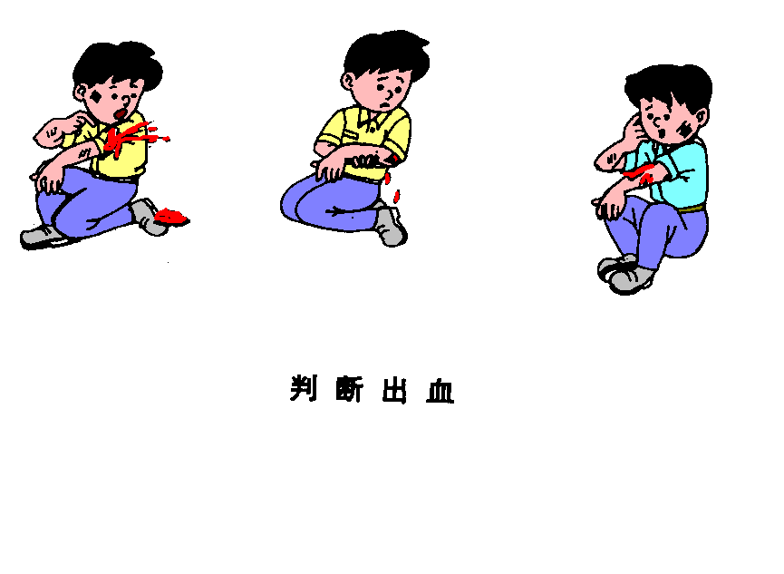
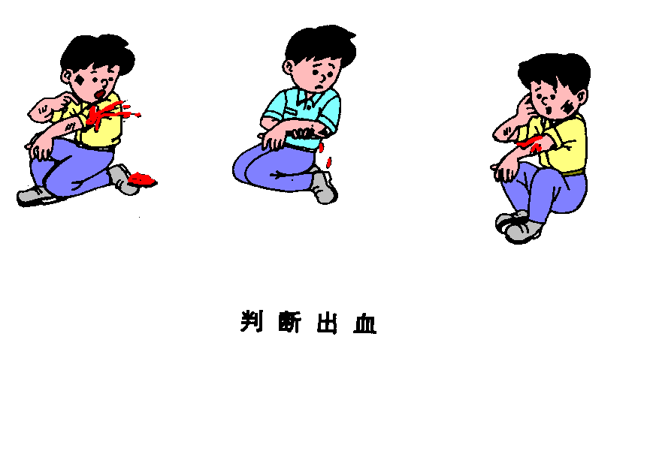
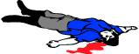
出血量的判断
出血量<5%（200ml—400ml）
无明显症状，可自动代偿。
出血量>20%（800ml—1000ml）
出现休克早期症状，面白肢
凉出冷汗。
出血量 >40%（2000ml以上）
躁动或淡漠，心慌呼吸快，
脉搏摸不到，血压测不出，
可导致死亡。
Notes:
休克是指由于各种原因造成的有效循环血量急剧减少，导致微循环灌注不足，引起组织细胞缺氧与代谢异常、器官功能障碍等一系列病理生理变化的临床综合征。

Slide 41
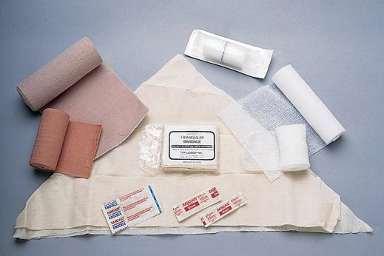
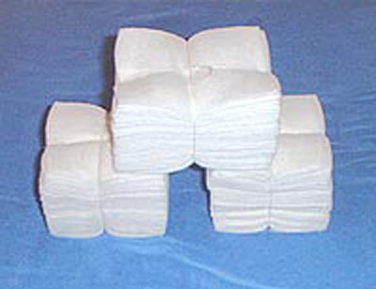
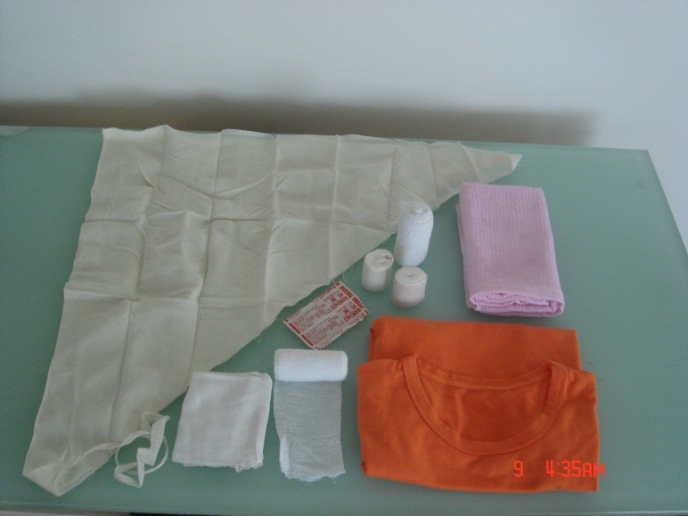
止血材料
敷料：绷带、三角巾、弹力止血带；
要求：清洁、柔软、透气、吸水；
作用：保护伤口、吸收血液、
固定伤肢、承托伤肢、帮助止血。
注意:禁止用电线、网线、绳子等替代止血带。

Slide 42


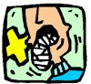


止血方法
压住: 压迫止血
包住: 加压包扎止血
塞住: 填塞止血
捆住: 止血带止血
Notes:
填塞止血法
用于鼻腔、颈部、腋窝、腹股沟、阴道出血以及盲管伤、贯通伤、较深的伤口、组织缺损等。用无菌或洁净的布类填塞伤口，填满填紧后再加压包扎。

Slide 43
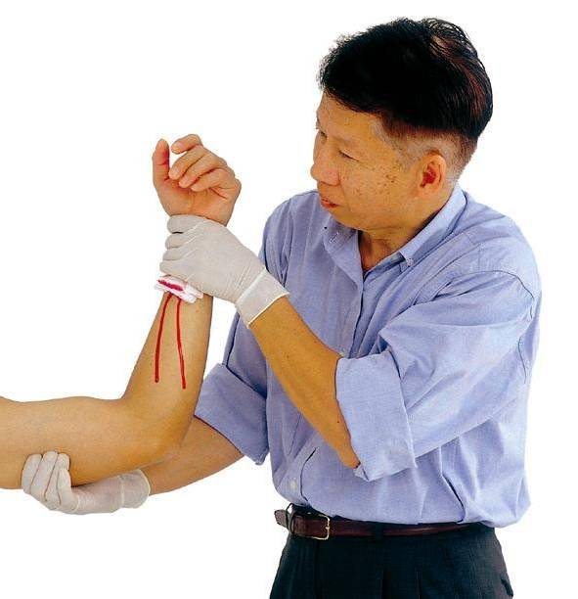
压迫止血
直接按压法
用干净纱布用力直接按压出血处，并保持足够压力于伤口上。
抬高伤肢
将受伤肢体部位尽量
抬高过心脏位置。

Slide 44
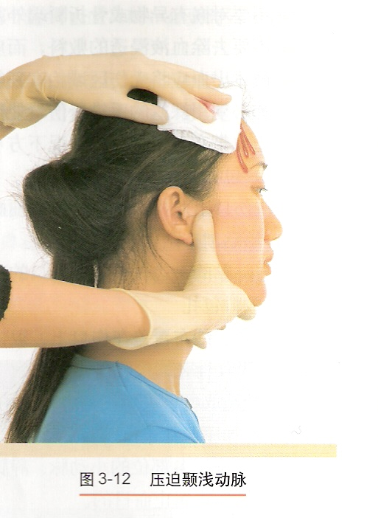
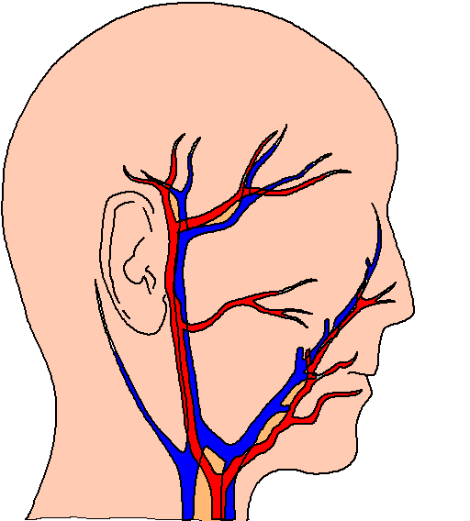

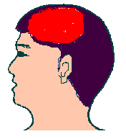
压迫止血
颞浅动脉止血：耳屏上方1.5厘米处，拇指压迫，用于同侧头顶部止血
面动脉止血: 下颌角前下方切迹处，用于同侧面部止血。

Slide 45
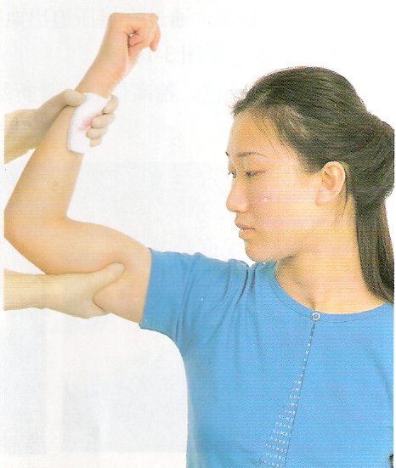
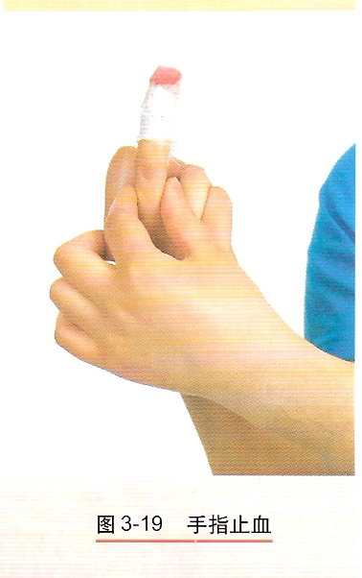
肱动脉止血：上臂中段内侧，拇指按压，用于前臂及手出血。
尺、桡动脉止血：腕部表面两侧，同时按压桡尺二动脉，用于腕及手止血。
指动脉止血：指根部两侧，用于手指出血。

Slide 46
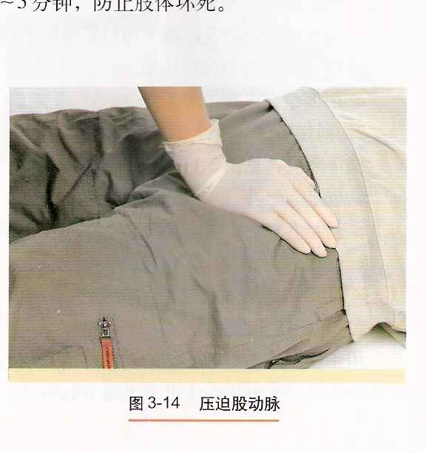
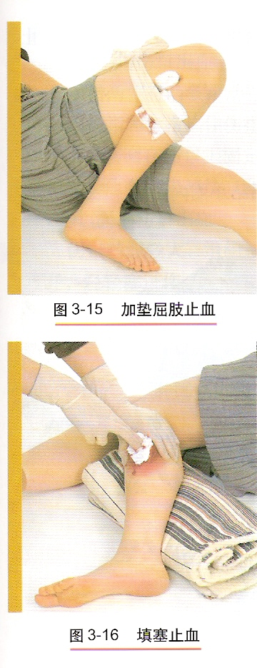
股动脉：腹股沟韧带
中点偏内侧的下方，拇
指或掌根向外上压迫，
用于下肢大出血。
腘动脉：腘窝中部拇指
按下，用于小腿以下严
重出血。
Notes:
蝈蝈

Slide 47
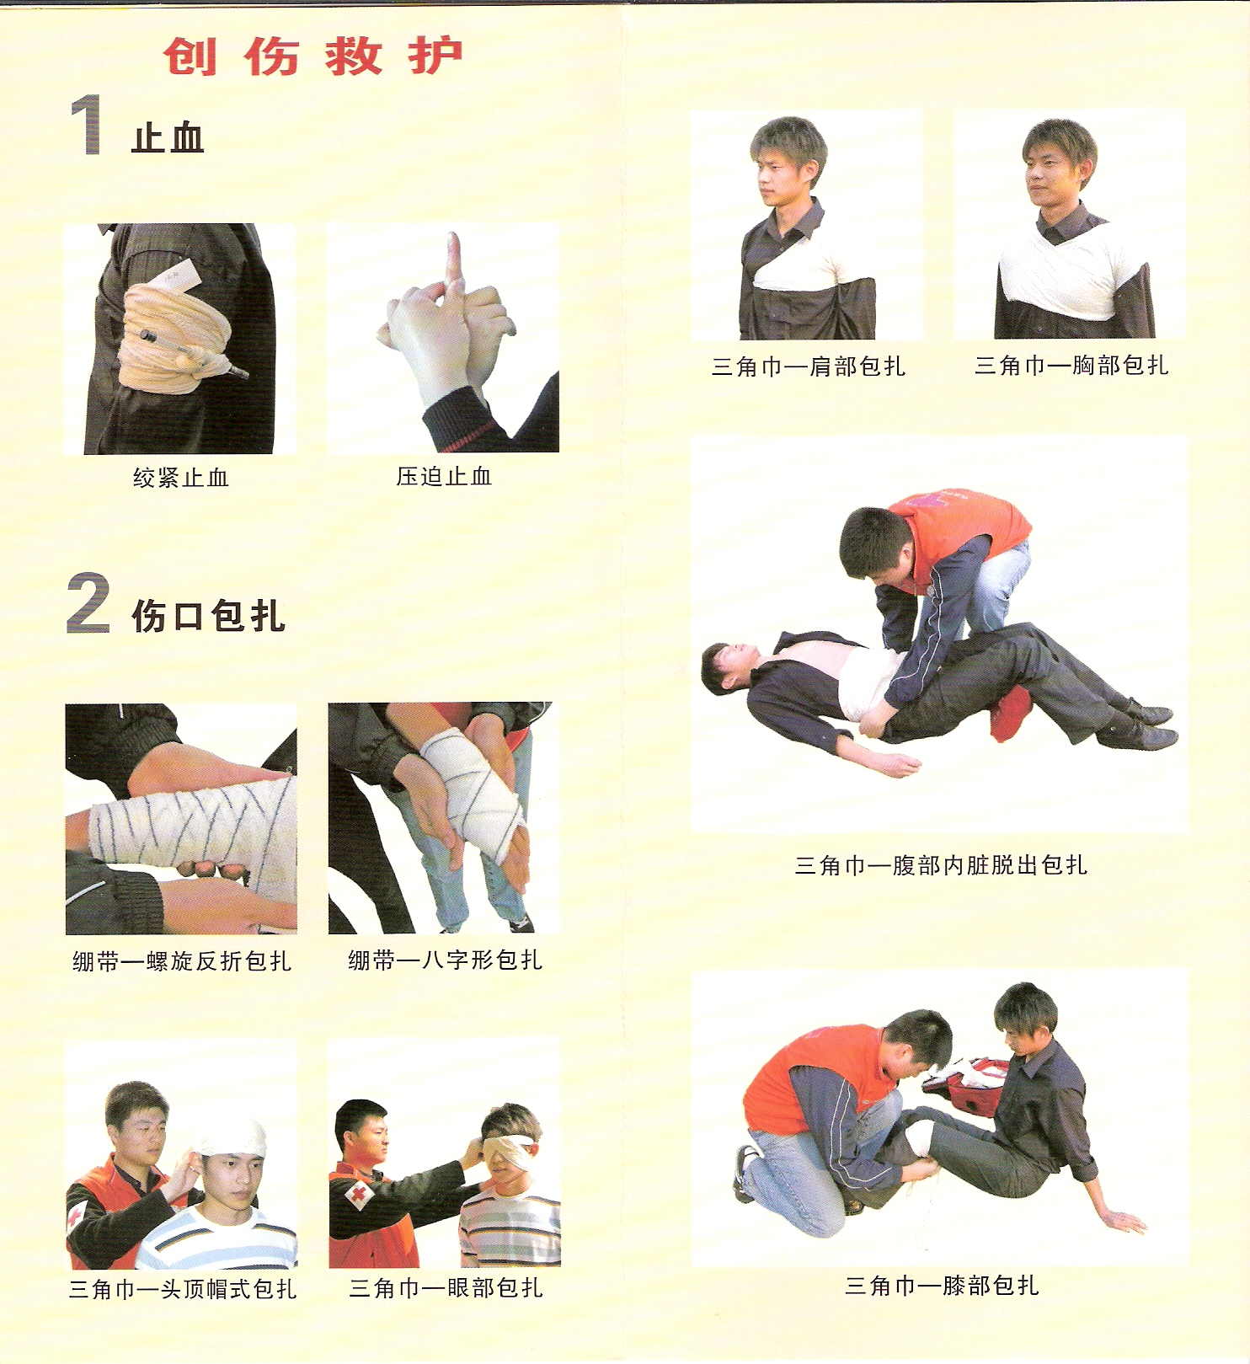
加压包扎止血
先用敷料盖在伤口上，再用绷带或三角巾加压包扎。先盖后包，止血并保护伤口。
松紧度适中：止血后远端动脉还在搏动。

Slide 48
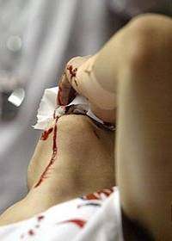
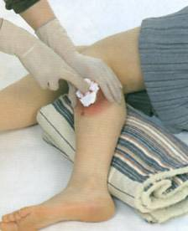
填塞止血
用于鼻腔、颈部、腋窝、腹股沟、阴道出血以及盲管伤、贯通伤、较深的伤口、组织缺损等。用无菌或洁净的布类填塞伤口，填满填紧后再加压包扎。

Slide 49
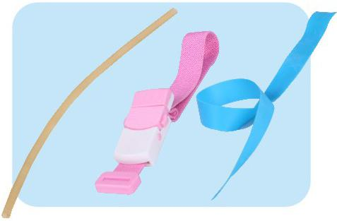
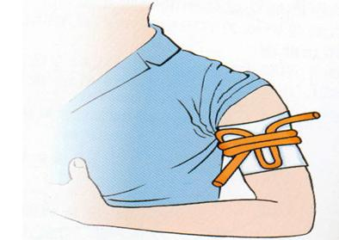
止血带止血
部位 —上臂上1/3 、大腿上部
材料—弹力止血带
Notes:
正中神经麻痹时 ，食指和中指不能弯曲；
桡神经麻痹时，腕部成下垂状态。

Slide 50
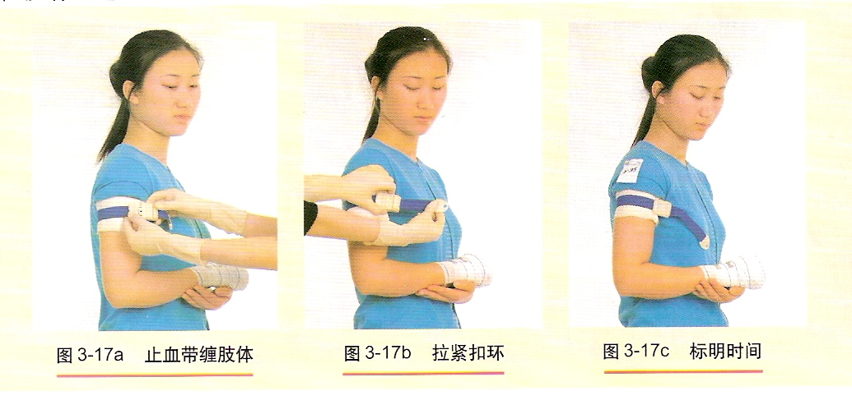
止血带止血注意事项
1.上止血带的位置：上肢止血带扎在上臂上1/3段， 下肢止血带扎在大腿上段，尽量不在小腿、前臂上止血带。
2.止血带不应直接与皮肤接触，利用棉织品做衬垫，但要平整。
3.止血带松紧合适：止血后远端不再大量出血为准，越松越好。

Slide 51
止血带止血注意事项
4.止血带定时放松： 每40-50分钟松解1次，松解时要压迫止血，每次松开3-5分钟。
5.做好明显标记，记录上止血带的时间，并交代给接替人员。

Slide 52
其他突发意外处置

Slide 53
动物抓伤 凡是被猫狗等动物咬伤或抓伤，首先要及时进行伤口处理，用大量的肥皂水或清水反复、彻底地进行冲洗，冲洗时间长约半小时左右。然后用75％酒精或2％碘 酊冲洗或涂擦伤口。

Slide 54
立即按程序接种全程狂犬疫苗，预防被可能带有狂犬病毒的动物感染该病。 伤口过大过深者应前往就近卫生院或医院进行清创处理，清创后一般不予缝合和包扎伤口，伤口周围注射抗狂犬病免疫血清，同时使用抗生素预防感染。

Slide 55
烫伤 烫伤可分为 一度烫伤(红斑性，皮肤变红，并有火辣辣的刺痛感)， 二度烫伤(水泡性，患处产生水泡)， 三度烫伤(坏死性，皮肤剥落)。

Slide 56
对局部较小面积轻度烫伤，可在家中施治，在清洁创面后，可外涂京万红、烧伤膏等。 对大面积烫伤，局部有水泡者应尽早送医院进行治疗。

Slide 57
坠落伤
特点：损伤发生的部位常较广泛，但内重外轻。
无论人体哪一部位着地，一次外力往往在头、胸、腹、骨盆、脊柱及四肢同时发生损伤。体表损伤主要是大片状擦伤及挫伤，少有挫裂创而且多分布在裸露部位，而骨质和内脏损伤重，常伤及生命的重要器官，死亡率很高。
57

Slide 58
坠落伤处理
1. 坠落在地的伤员，应初步检查伤情，不要搬动摇晃。
2. 采取初步急救措施：止血、包扎、固定。
3. 注意固定颈部、胸腰部脊椎，搬运时保持动作一致平稳，避免脊柱弯曲扭动加重伤情。
58

Slide 59
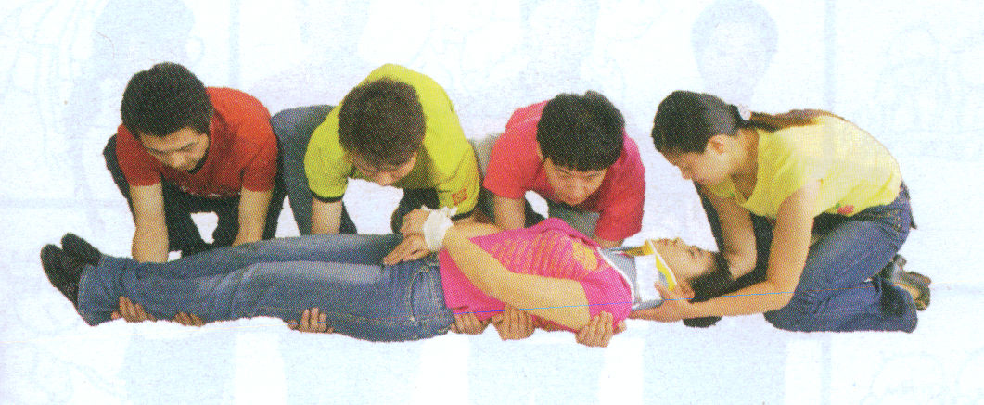
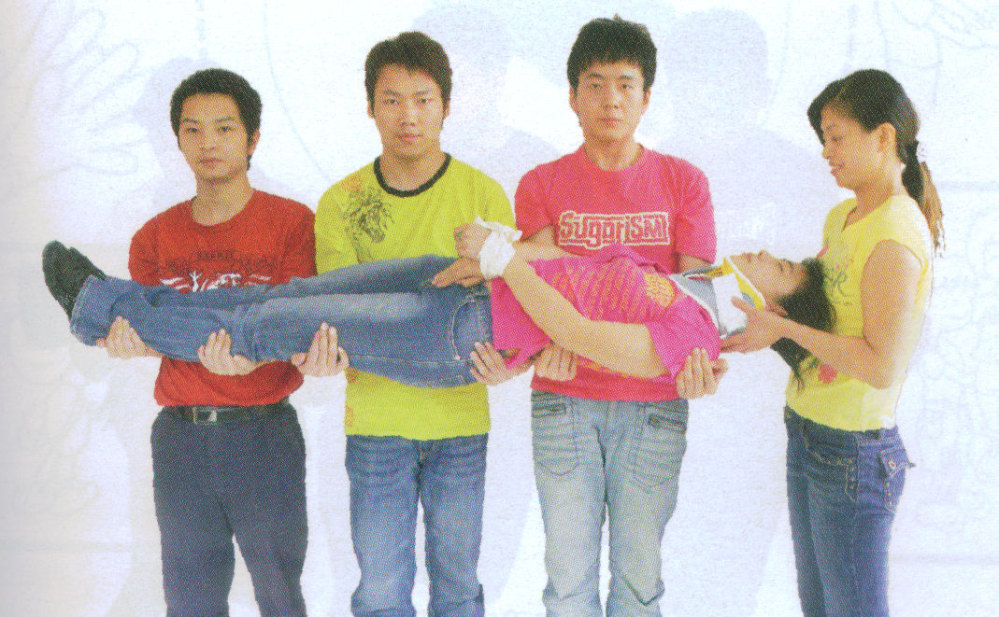
颈（腰）椎骨骨折4人搬运法
59

Slide 60

酒精中毒（醉酒）
酒精中毒表现
饮酒史，兴奋多话，语无伦次，呕吐，随之昏睡．脸色苍白，脉细而弱，血压下降。
现场急救
(1)及时清除呕吐物．以免堵塞呼吸道。
(2)注意保暖，避免着凉。
(3)意识清醒者：喝糖水，有人陪。
(4)严重者速送医院．途中如出现呼吸停止，应立即进行人工呼吸。
60

Slide 61
晕厥 又称晕倒、虚脱，是因暂时性脑缺血、缺氧引起的短暂意识不清，而突然倒在地上。 如意识不清时间超过10分钟，就可能发生昏迷等严重的情况。

Slide 62
晕厥发生多有诱因，情绪紧张、疼痛、空腹、过度疲劳、看见出血及闷热和通风不良的环境等。 晕厥现场应该如何处理？ 晕厥的现场急救原则 1.尽快呼救120； 2.尽量查明病因； 3.缓解发病诱因。

Slide 63
晕厥处理 1. 立即将病人平卧体位，松开紧 身衣扣，将双下肢抬高，呈头低脚 高位，以利于畅通呼吸和增加脑 部血液供应，同时查看病员呼吸 和脉搏。 2. 让病人处于空气流通处，立即按压病人人中、合谷穴，有助于病人恢复意识。

Slide 64
3.清醒后，如果晕厥与低血糖有关，可适量饮糖水或补充能量食物。 4. 晕厥好转后不要急于站起，以免再次晕厥。必要时由他人扶着缓慢恢复行走。 5.如晕厥时病员面色潮红、呼吸缓慢有鼾声，脉搏低于40或高于180，则可能是心脑血管疾病所致，要及时拨打120。

Slide 65
昏 迷
1.定义：
是严重的意识障碍，其主要特征为随意运动丧失，对外界刺激失去正常反应并出现病理反射活动。
2.简易判断：
用棉芯轻触一下病人的角膜，正常人或轻症病人都会出现眨眼动作，而昏迷特别是深昏迷病人毫无反应。

Slide 66
昏迷现场急救
（1）使病人平卧，头侧向一侧，解开衣扣，保持呼吸道通畅并吸氧
（2）病人有活动性假牙，应立即取出以防误入气管。
（3）注意给病人保暖，防止受凉。
（4）密切观察病情变化，经常呼唤病人，以了解意识情况。对躁动不安者，要加强保护防止意外损伤。
（5）不要给病人喂水、喂药、喂饭。

Slide 67
突发意外处置问卷（2018.04.23-24）
姓名 学号 1.突发意外的急救4原则。
2.救命的关键时刻包括几个时段？
3.心肺复苏步骤。
4. 创伤现场的急救2原则。
5. 创伤止血的方法（2种以上）

